Slide 2

THIẾT KẾ VLSI
Performance Evaluation of Complex Multiplier Using Advance Algorithm
Giảng viên hướng dẫn: Phan Xuân Vũ
Sinh viên thực hiện:
Trần Tuấn Anh - 20182364
Trần Văn Bách - 20182375

Slide 3
1. GIỚI THIỆU VỀ TOÁN HỌC VEDIC
2. TỔNG QUAN VỀ CÁC KHỐI
3. MÔ PHỎNG VÀ KẾT QUẢ
4. KẾT LUẬN

Slide 4
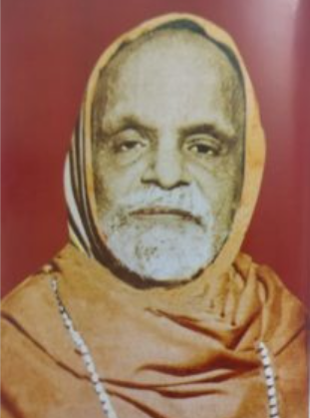
1. GIỚI THIỆU VỀ TOÁN HỌC VEDIC
Toán học Vedic là một hệ thống toán học của Ấn Độ cổ đã được khám phá lại và nghiên cứu bởi Krishna Tirathji và đã trở nên phổ biến vì tính ưu việt của nó so với truyền thống môn Toán.
Toán học Vedic đơn giản hóa toán học bằng cách tích hợp các phép tính số học vào 16 quyển hay công thức
Krishna Tirathji(1884-1960)

Slide 5
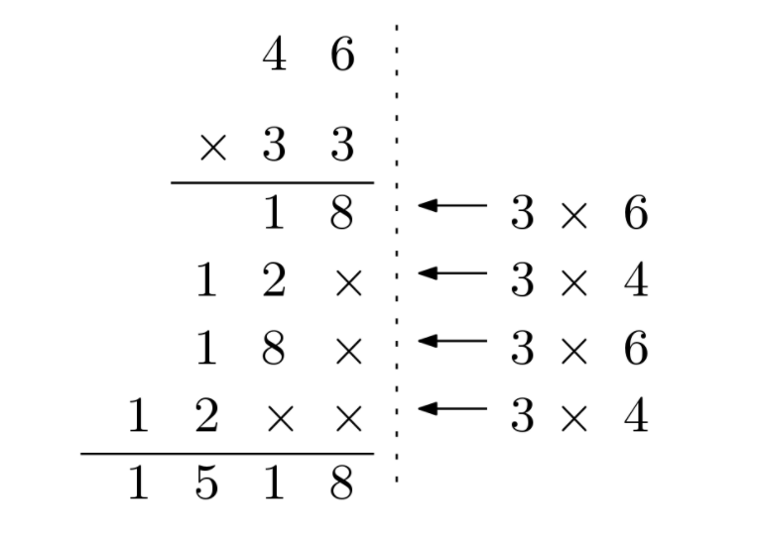
1. GIỚI THIỆU VỀ THUẬT TOÁN NHÂN VEDIC
Trong Vedic có 3 phương pháp nhân , trong đó chỉ có 1 phương pháp là chính và được sử dụng cho cả 3 phương pháp
Thuật toán chính Vedic là “Urdhva Triyakbhyam Sutra” nó được hiểu theo nghĩa đen là nhân theo chiều dọc và chiều ngang
Ví dụ nhân 2 số “46” và “33”

Slide 6
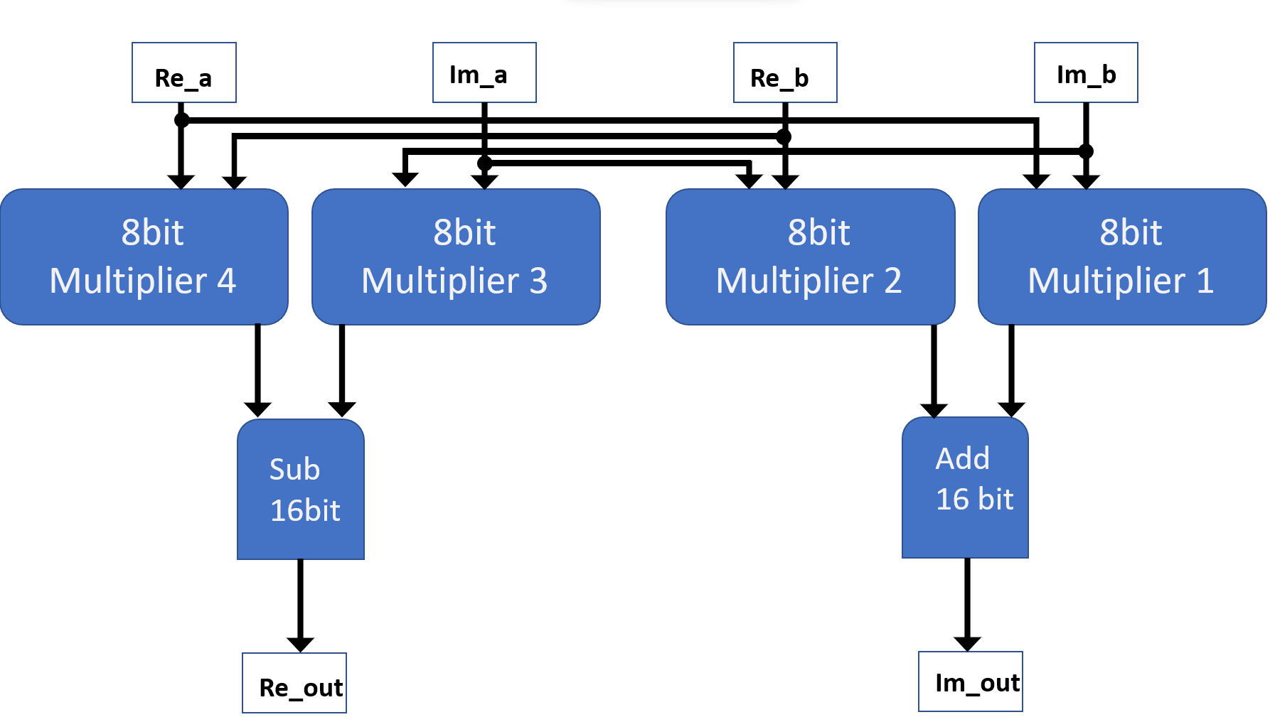
2. TÔNG QUAN CÁC KHỐI
2 Sơ đồ Khối TOP

Slide 7
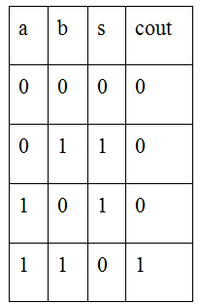
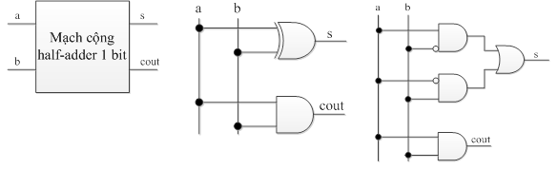
2. TÔNG QUAN CÁC KHỐI
2.1 Bộ cộng Half - Adder
Mạch cộng half-adder là mạch tổ hợp thực hiện chức năng cộng giá trị hai ngõ vào không tính đến cờ nhớ
Ngõ ra mạch cộng là giá trị tổng và cờ nhớ sinh ra từ kết quả cộng
Bảng sự thật
Sơ đồ khối bộ cộng Half-Adder 1 bit

Slide 8
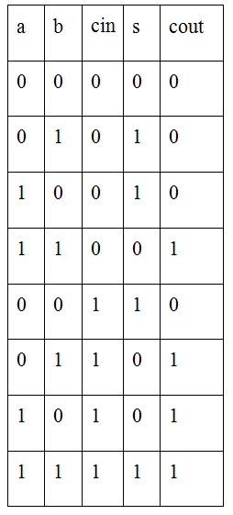
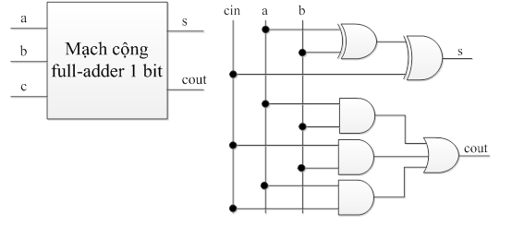
2. TÔNG QUAN CÁC KHỐI
2.2 Bộ cộng Full - Adder
Mạch cộng Full adder là mạch tổ hợp thực hiện chức năng cộng giá trị hai ngõ vào có tính đến cờ nhớ
Sơ đồ khối bộ cộng Full-Adder 1 bit
Bảng sự thật

Slide 9
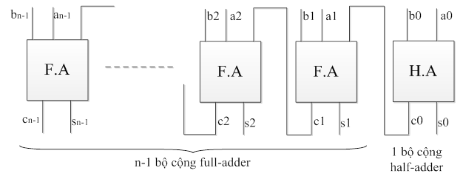
2. TÔNG QUAN CÁC KHỐI
2.3 Bộ cộng N-bit
Bộ cộng Ripple-carry sử dụng một bộ cộng half-adder và n-1 bộ cộng full-adder để thực hiện một bộ cộng n-bit.
Trễ là vấn đề của mạch này do đó trong thực tế người ta thương sử dụng Carry look - Ahead
Sơ đồ khối bộ cộng N-bit

Slide 10
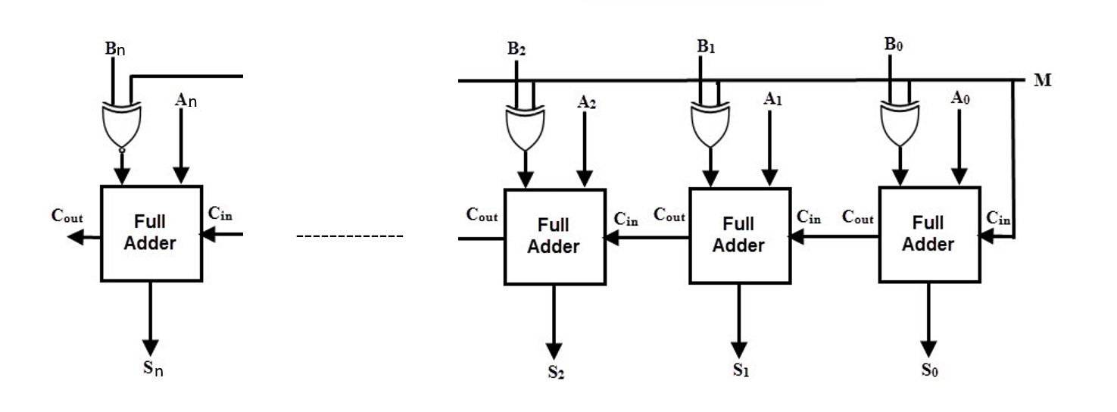
2. TÔNG QUAN CÁC KHỐI
2.4 Bộ trừ N-bit
Bộ trừ sử dụng các bộ cộng full adder và thêm cổng xor 2 input ở mỗi đầu vào
Khi m =1 mạch là phép trừ còn khi m=0 mạch là phép cộng
Sơ đồ khối bộ trừ N-bit

Slide 11
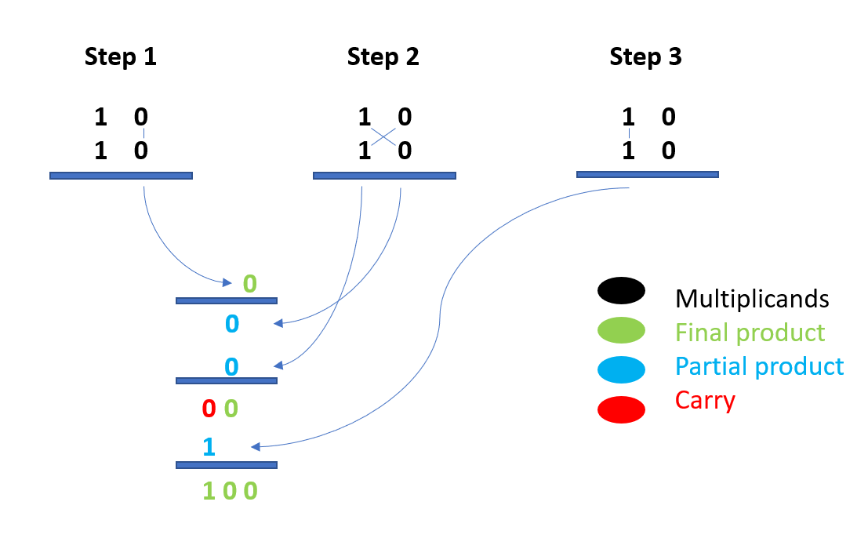
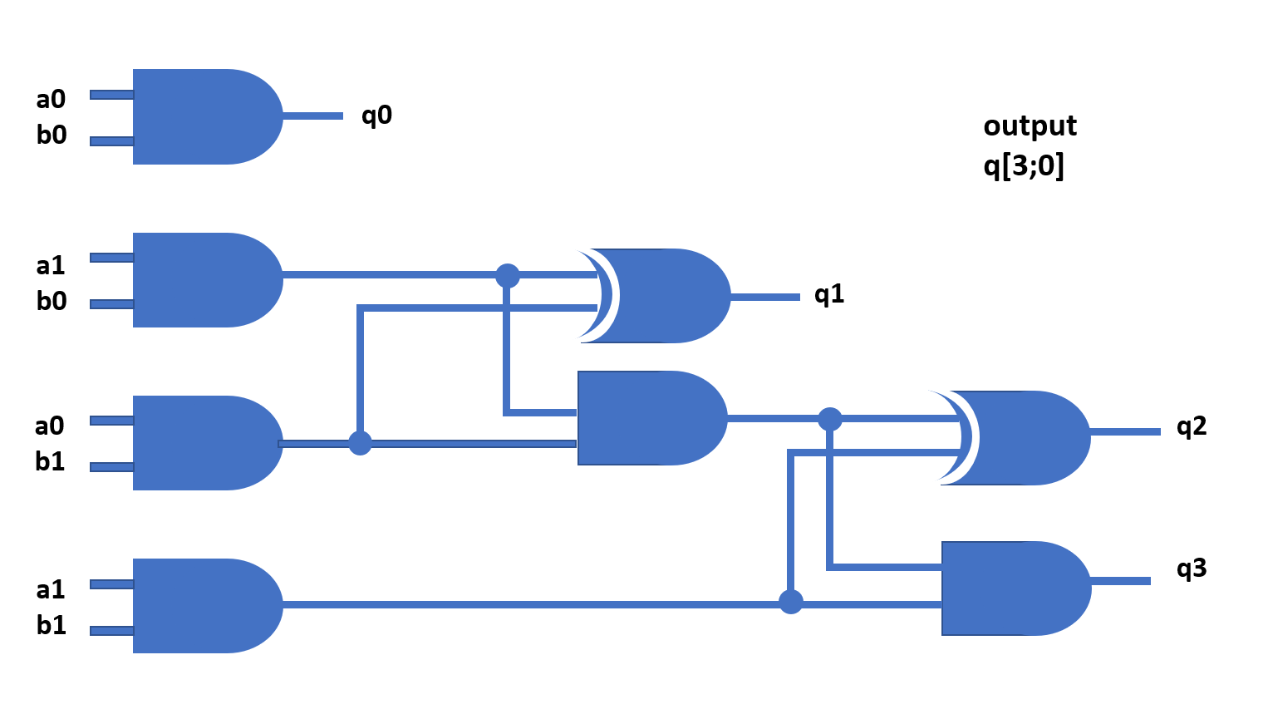
2. TÔNG QUAN CÁC KHỐI
2.5 Bộ nhân Vedic 2x2
Thuật toán Vedic sử dụng ở đây là “Urdhva Triyakbhyam Sutra”
Nhân theo nhiều dọc và theo chiều ngang
Quá trình nhân 2 số nhị phân 2-bit
Sơ đồ khối Vedic 2x2

Slide 12
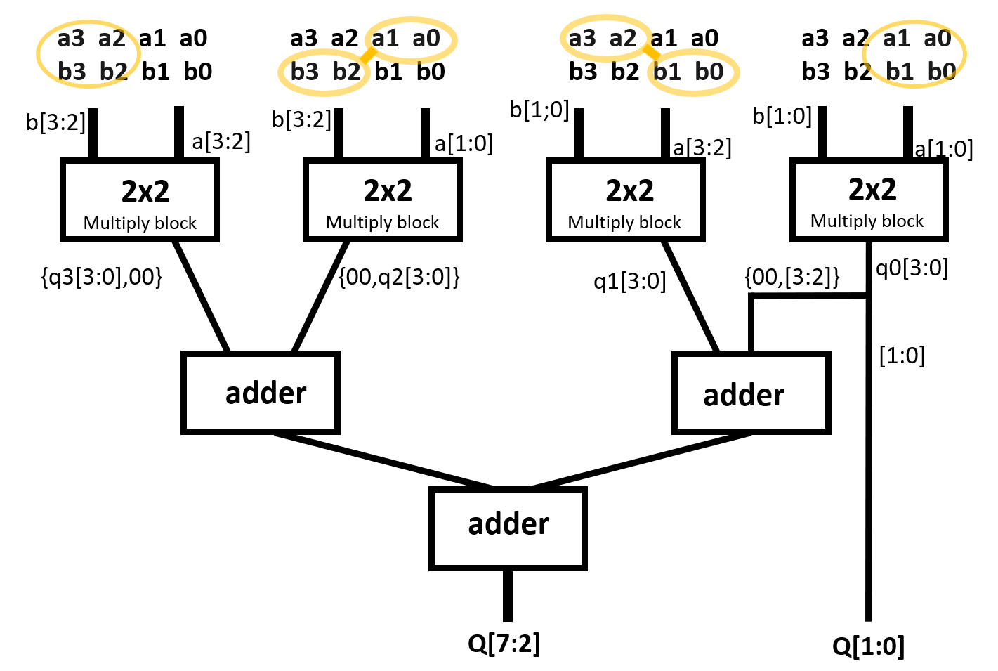
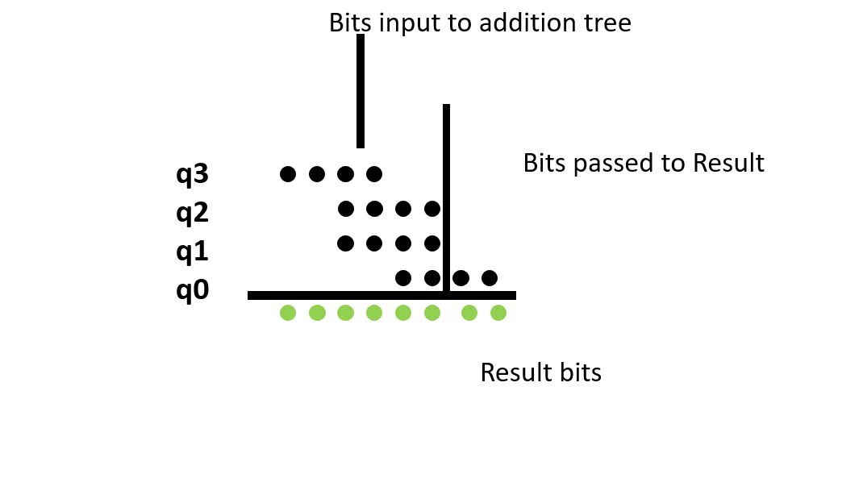
2. TÔNG QUAN CÁC KHỐI
2.6 Bộ nhân Vedic 4x4
Bộ Vedic 4x4 sử dụng 4 bộ Vedic 2x2 và 3 bộ adder
Sơ đồ khối Vedic 4x4
Quá trình thực hiện phép nhân

Slide 13
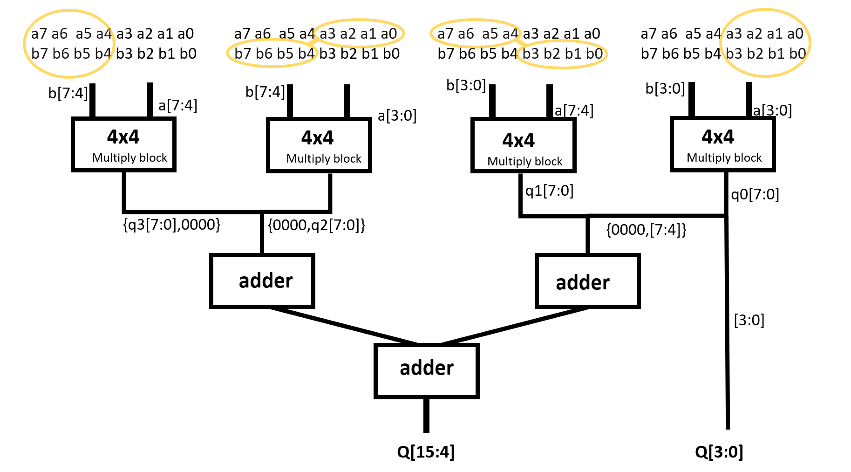
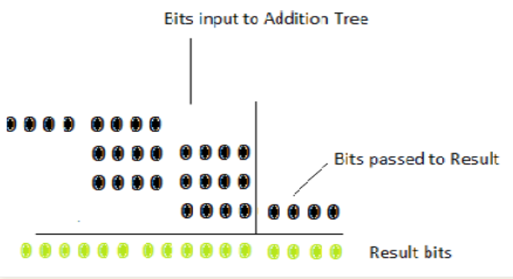
2. TÔNG QUAN CÁC KHỐI
2.7 Bộ nhân Vedic 8x8
Bộ Vedic 8x8 sử dụng 4 bộ Vedic 4x4 và 3 bộ adder
Sơ đồ khối Vedic 8x8
Quá trình thực hiện phép nhân

Slide 14
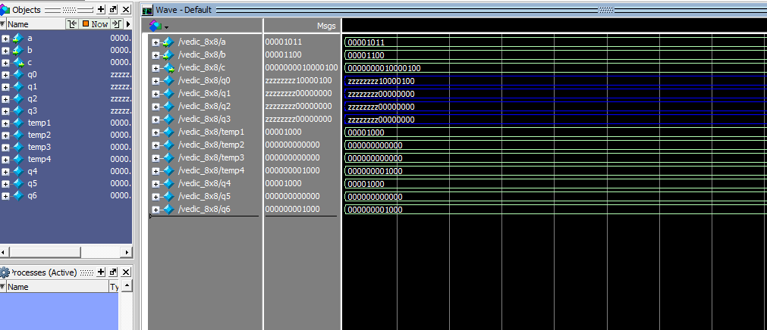
3. MÔ PHỎNG VÀ KẾT QUẢ - VEDIC 8x8

Slide 15
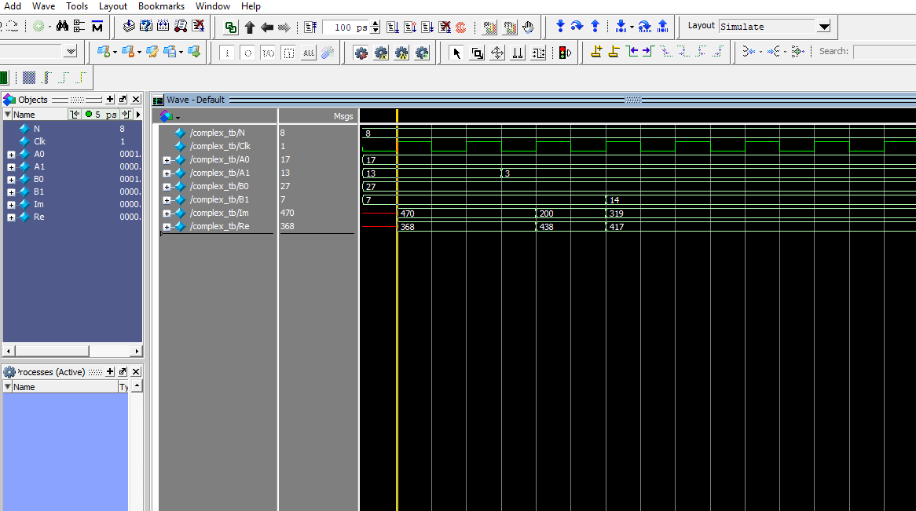
3. MÔ PHỎNG VÀ KẾT QUẢ - PHÉP NHÂN PHỨC
17 + 13i
x
27 + 7i
368 + 470i

Slide 16
4. KẾT LUẬN
Qua quá trình tìm hiểu và thực hiện đề tài, nhóm đã thu được kết quả chính như sau:
Nghiên cứu, tìm hiểu bộ nhân số phức với thuật toán nhân vedic 8 bit.
Thiết kế, mô phỏng bộ nhân vedic và bộ nhân phức.
Biết sử dụng phần mềm mô phỏng Modelsim và biết sử dụng ngôn ngữ mô tả phần cứng Verilog.
Tuy kết quả mô phỏng chưa được tối ưu hóa hoàn toàn, do vậy chúng em rất mong nhận được sự nhận xét, đánh giá từ thầy để đề tài hoàn thiện hơn.
Một lần nữa chúng em xin chân thành cảm ơn sự giảng dạy và giúp đỡ của thầy Phan Xuân Vũ để chúng em hoàn thành đề tài.

Slide 17
THANK YOU !

